Slide 1



Slide 2



NÉM BÓNG RỔ

Slide 3




23 x 2 =
next
48
36
46
38
Notes:
Bấm vào quả bóng

Slide 4
16 x 4 =
next
56
48
46
64

Slide 5
37 x 5 =
next
185
175
165
195

Slide 6


Slide 7






Slide 8


Slide 9
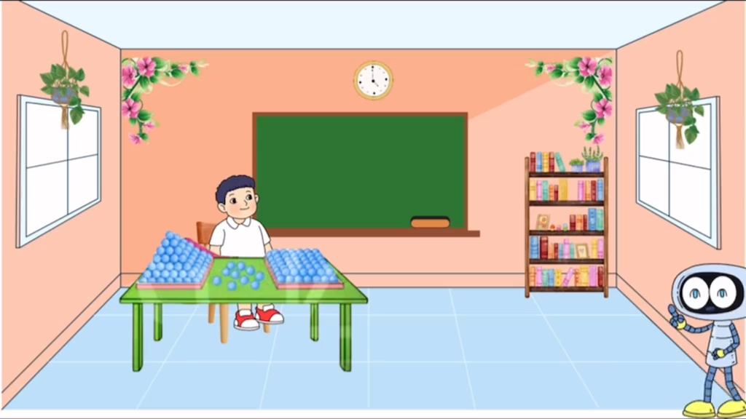

Slide 10

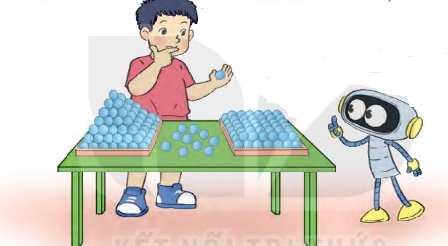
Mỗi tháp hình được xếp từ 140 khối cầu
Để xếp 2 tháp hình như vậy thì cần bao nhiêu khối cầu?
a)
140 x 2 = ?
140
2 nhân 0 bằng 0, viết 0
x
2
2 nhân 4 bằng 8, viết 8
2
8
0
2 nhân 1 bằng 2, viết 2
140 x 2 = 280

Slide 11
b)
215 x 4 = ?
215
4 nhân 5 bằng 20, viết 0, nhớ 2
x
4
4 nhân 1 bằng 4, thêm 2 bằng 6 viết 6
8
6
0
4 nhân 2 bằng 8, viết 8
215 x 4 = 860

Slide 12


Slide 13



Slide 14

1
Tính
312
3
203
4
427
2
131
5
x
x
x
x
9
3
6
8
1
2
8
5
4
6
5
5
Làm vào bảng con nhóm

Slide 15


2
Đặt tính và tính
243 x 2
162 x 4
250 x 3
108 x 5
Thảo luận nhóm

Slide 16


242
162
250
108
x
x
x
x
2
4
3
5
4
8
6
6
4
8
7
5
0
5
4
0

Slide 17

3
Hôm nay, hải âu được 118 ngày tuổi, số ngày tuổi của mèo gấp 3 lần số ngày tuổi của hải âu. Hỏi hôm nay mèo được bao nhiêu ngày tuổi?
Thảo luận nhóm đôi và nêu các bước giải bài toán trên.

Slide 18
Tóm tắt:
110 ngày tuổi
Hải âu
Mèo
? ngày tuổi
Hôm nay mèo được số ngày tuổi là:
118 x 3 = 354 (ngày tuổi)
Đáp số: 354 ngày tuổi

Slide 19


Slide 20






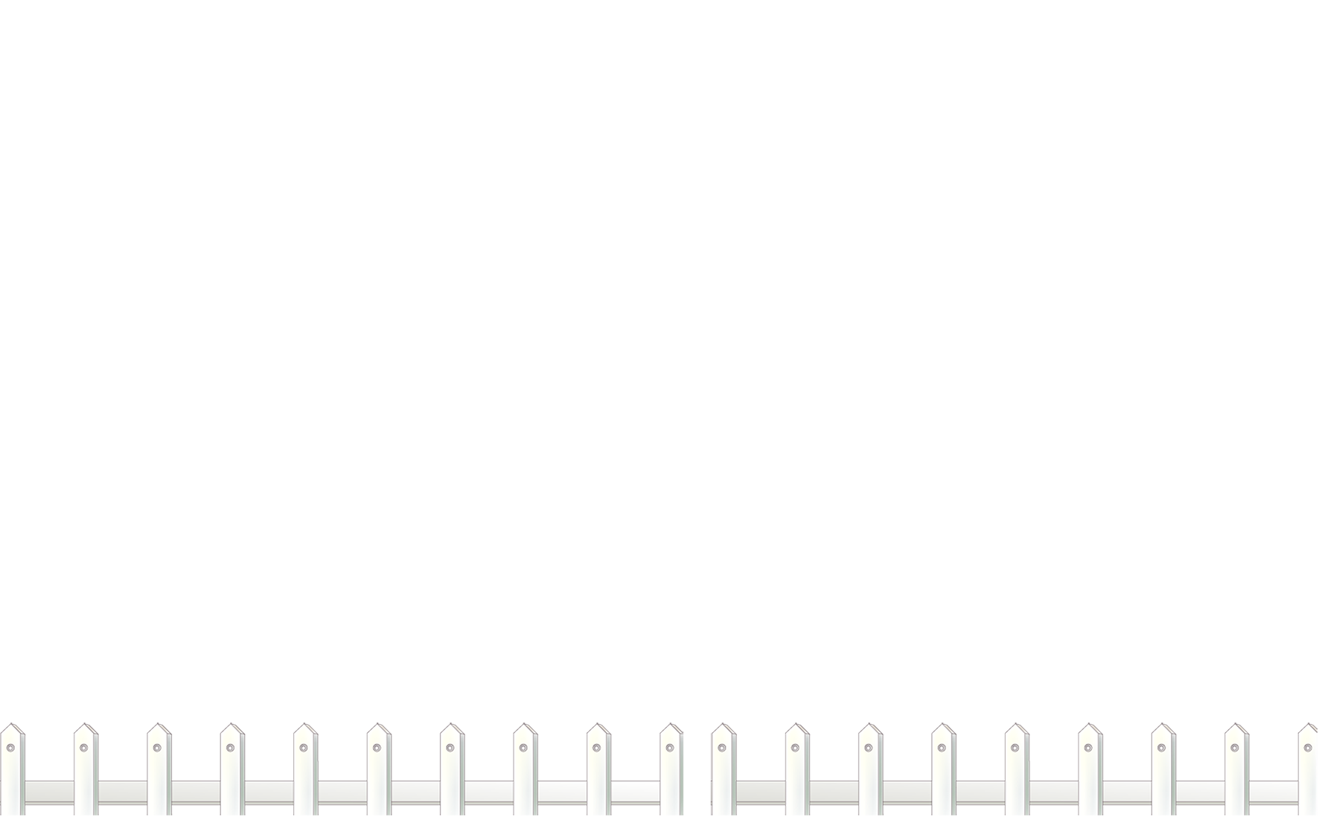
Hoa Mặt Trời

Slide 21

Bấm vào bông hoa đúng
105 x 2 = ?
A
B
C
D
210
205
220
215
Notes:
Bấm vào bông hoa đáp án

Slide 22
240 x 3 = ?
A
B
C
D
710
720
730
740

Slide 23
115 x 4 = 450
Đúng hay sai?
A
B
Đúng
Sai
Sai

Slide 24
104 x 5 = ?
A
B
C
D
505
500
510
520

Slide 26




